Slide 1
打掃厠所的要領

Slide 2
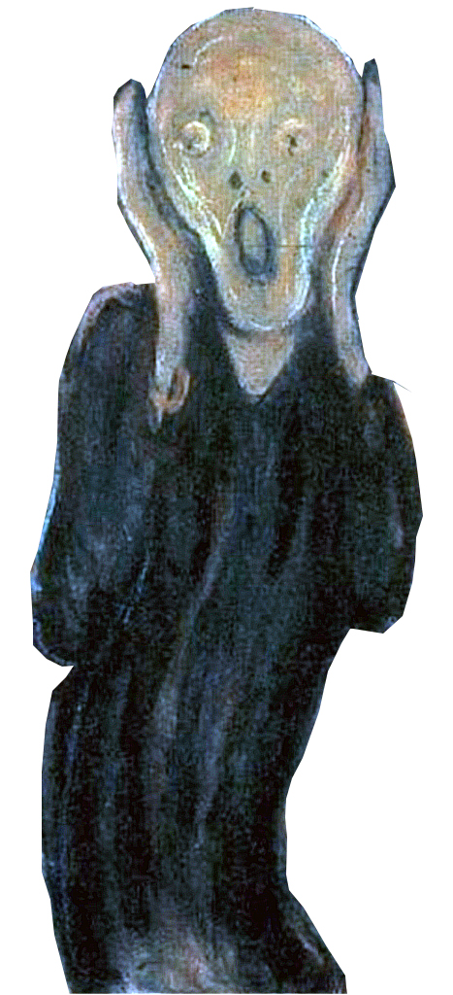
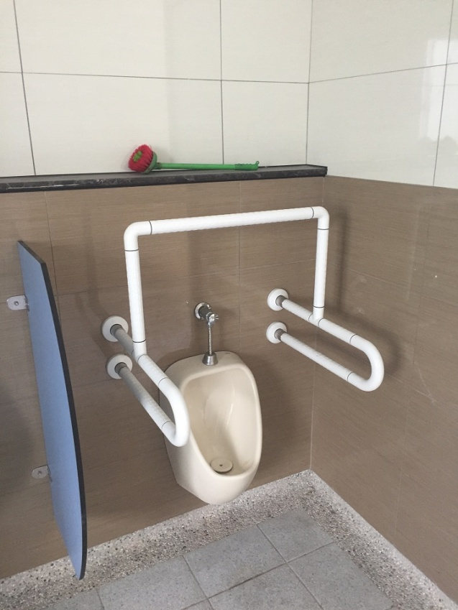
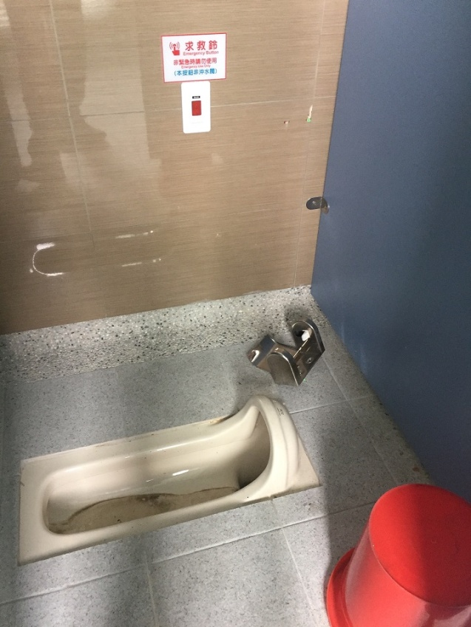
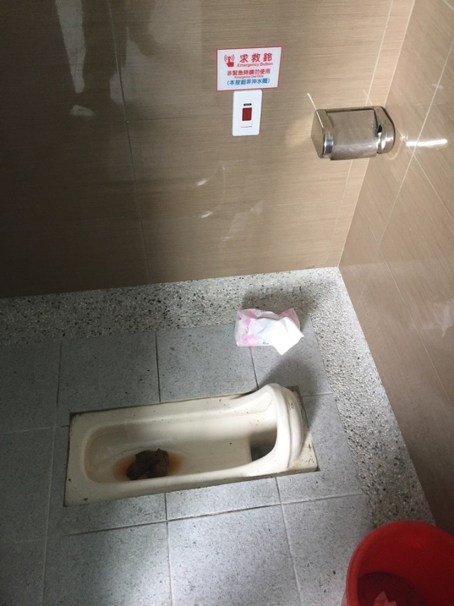
啊～啊～～～
這是我們的廁所？？？
工具棄置
破壞公物
如廁不沖

Slide 3
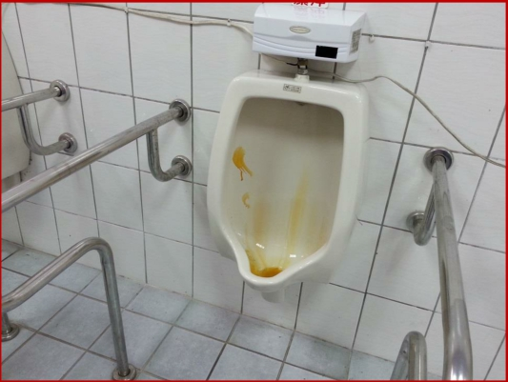
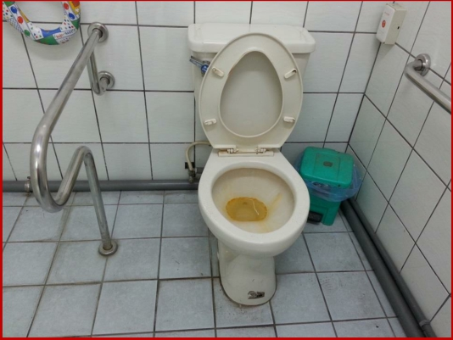
你要在這樣的地方上廁所
臭臭的氣味 髒污的環境

Slide 4
打掃厠所的要領
口訣 | 重點工作 | 掃具
噴 | 噴清潔劑或無煙鹽酸於髒污處，至少停留五到十分鐘 洗手台水龍頭可用替代品噴灑(不可用無煙鹽酸) | 無煙鹽酸 替代品:白醋5%+水95%(裝在噴霧器中使用，最不傷瓷器表面，具有消毒殺菌與自然清香)
清 | 集中各便間垃圾桶 用鐵夾夾取垃圾桶內衛生紙，集中於一個垃圾袋 夾拾洗手台垃圾 開始掃地、清潔地面垃圾 集中垃圾後簡單綁置於工作間 | 垃圾袋 鐵夾 塑膠掃把 畚斗
整 | 先刷洗手台、水龍頭 擦拭鏡面與水槽 檢視香皂、檯面整理乾淨 | 菜瓜布、抹布
刷 | 開始刷尿斗、馬桶(已噴完清潔藥劑至少五分鐘以上) 沖水刷洗順便清潔圓頭刷 | 圓頭短柄刷
擦 | 擦拭尿斗外部保持乾淨 擦拭門板或牆面 | 抹布、水桶
拖 | 先拖便所間馬桶周圍 最後從最裡面採用分段方式開始拖地，由內而至門口結束 | 海綿拖把
置 | 安置所有掃地工具

Slide 5
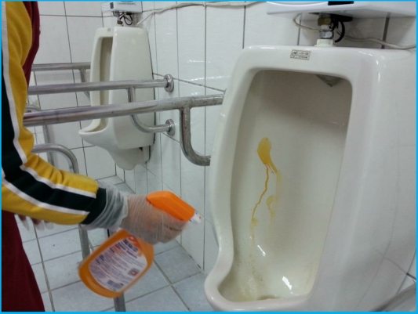
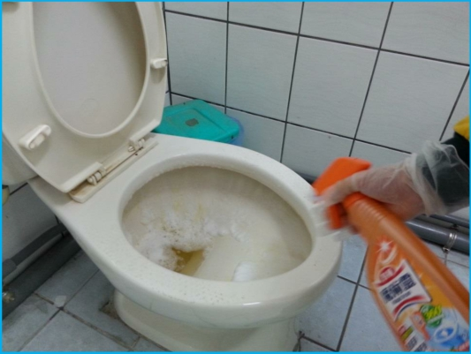
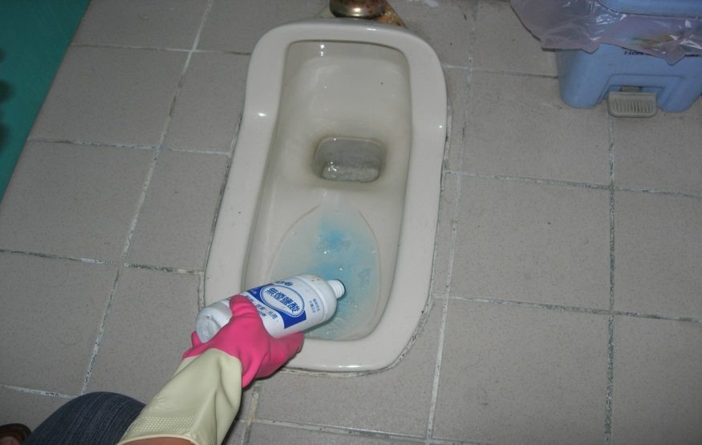
噴
噴清潔劑或無煙鹽酸於髒污處，至少停留五到十分鐘
洗手台水龍頭可用替代品噴灑(不可用無煙鹽酸)
尿垢無法清洗時，才使用無煙鹽酸
使用時，於有尿垢處，噴灑無煙鹽酸後，靜置幾分鐘後再用刷子刷洗，並用清水沖洗

Slide 6
先夾拾洗手台垃圾，再集中各便間垃圾桶用鐵夾夾取垃圾桶內衛生紙，集中於一個垃圾袋。
垃圾桶內不可噴濕，保持乾燥，才不會發出臭味
開始掃地、清潔地面垃圾集中在垃圾袋中。
集中垃圾後，袋口綁緊置於工作間，直到垃圾足量後拿到子車丟棄。
清

Slide 7
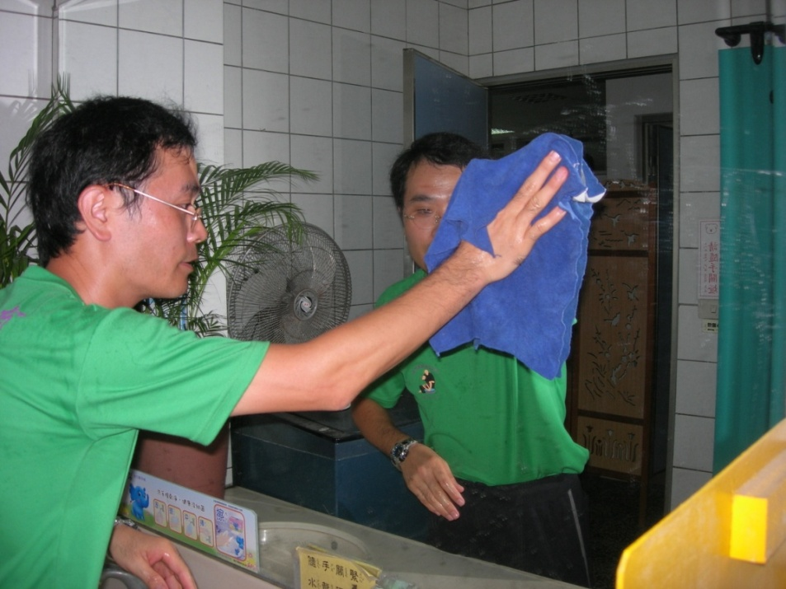
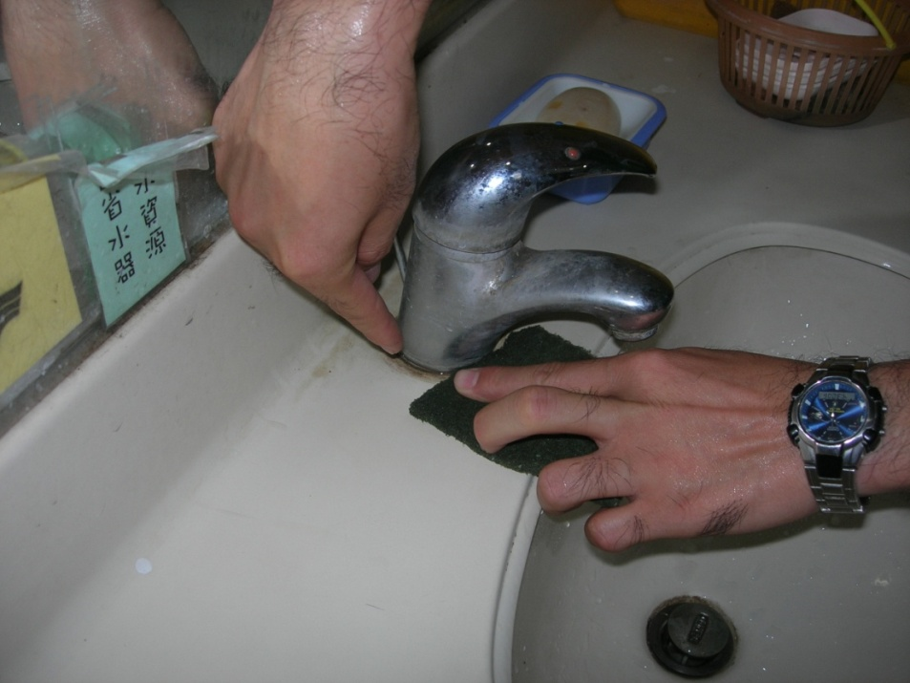
1.洗手台用刷子清洗，不要留下垃圾或沙子。
2.洗手台香皂適時補充(請到健康中心領取)。
3.鏡子以濕布擦拭後，再以乾布擦乾淨。
4.刷洗後請將檯面多餘水漬用抹布擦乾。
整
鏡子請每天擦拭
刷洗時特別注意凹槽、細縫及接縫處

Slide 8
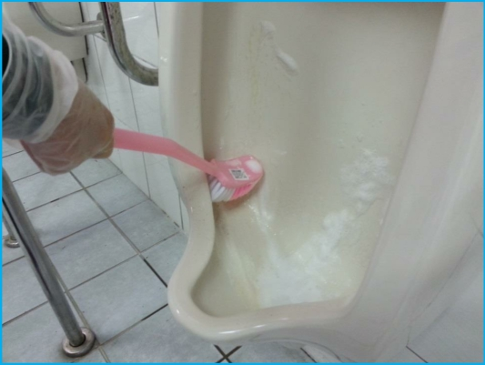
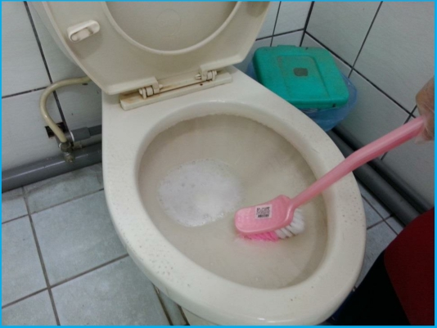
1.大小便斗每天都要刷洗乾淨，以免有異味產生。
2.若有難刷洗的黃漬可用洗廁劑(一週約一次)。
3.便斗裡面、外面、四周都要仔細刷洗。
4.便斗四周磁磚定期刷洗並拖乾。
刷

Slide 9
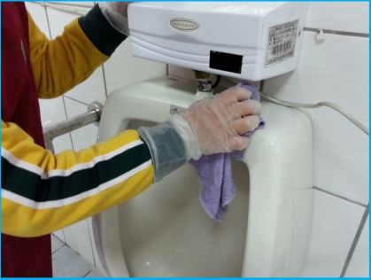
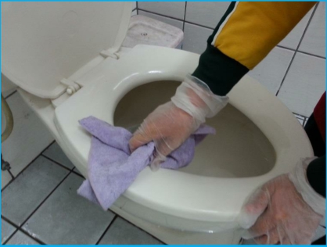
擦
擦拭尿斗外部保持乾淨
擦拭門板或牆面

Slide 10
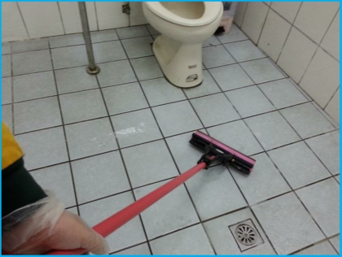
1.廁所內外地板的垃圾掃乾淨，平時用拖把擦拭。
2.先拖便間地面 ，再拖外部地地面。
3.拖地時由最內往門口拖地。
4. 除非必要請勿用水沖洗以保持乾燥。
拖

Slide 11
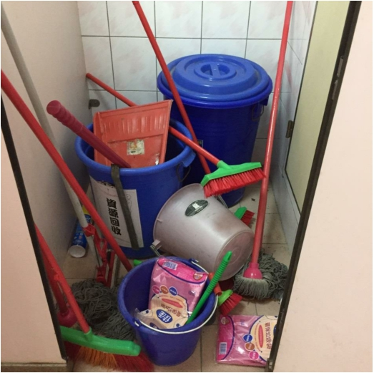
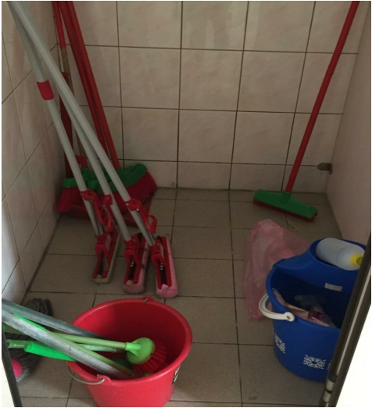
打掃完畢後請將各項工具歸定位，除了拿取方便，也避免工具亂扔造成損壞
置

Slide 12
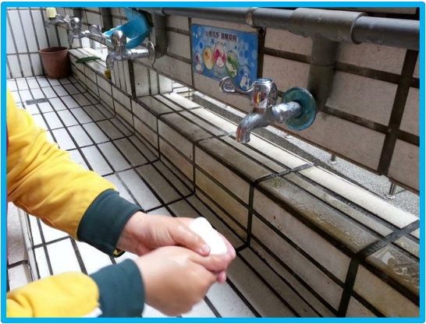
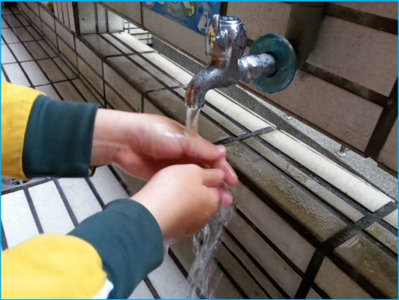
最後，別忘了
收拾整理好工具
洗洗手

Slide 13
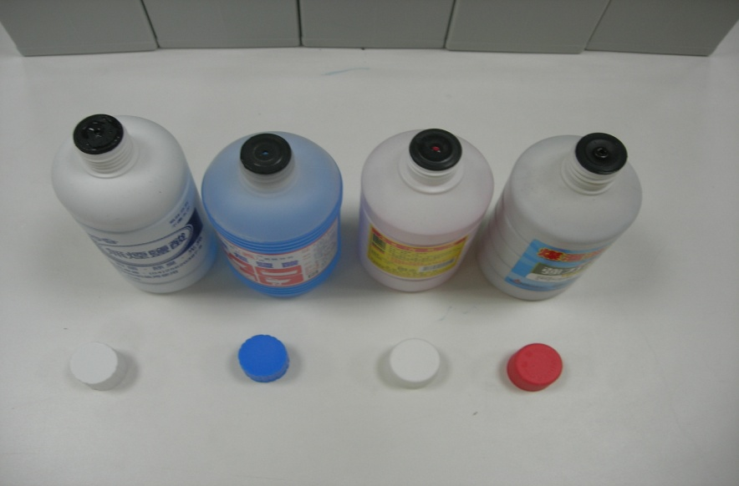
清潔劑（無煙鹽酸）
注意事項
使用注意事項：
請戴手套再使用，用後馬上蓋上蓋子
不可對著人噴及不可接觸皮膚、眼睛
如果接觸到皮膚眼睛要馬上用清水沖洗１５分鐘以上
使用後需收藏妥當不要被別人拿去玩，造成危險。
用完請到回收室請領

Slide 14
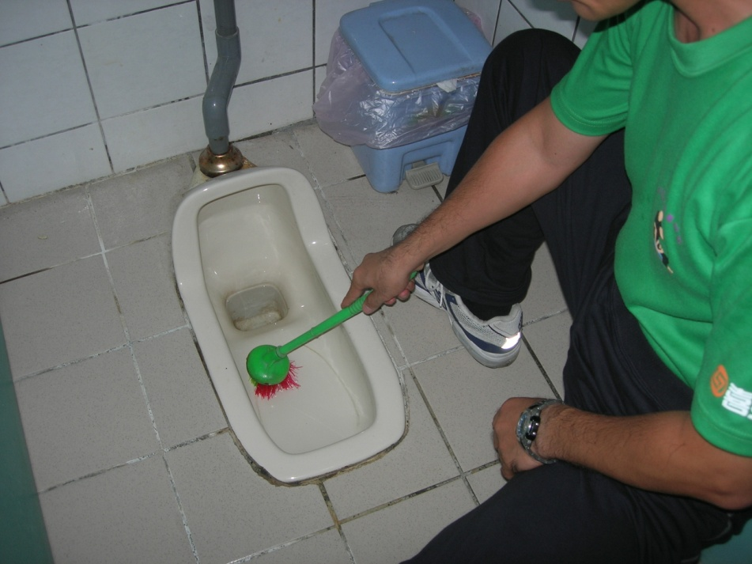
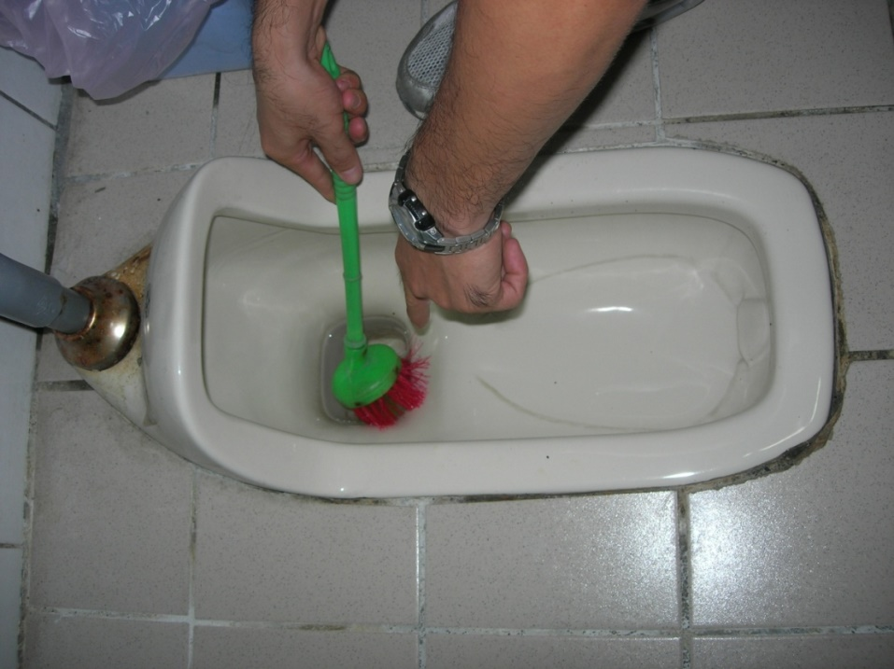
注意事項
平時用清水刷洗，必要時才用清潔劑
﹙清潔劑對身體有害，必須小心使用﹚
注意落水處的汙垢也要刷乾淨

Slide 15
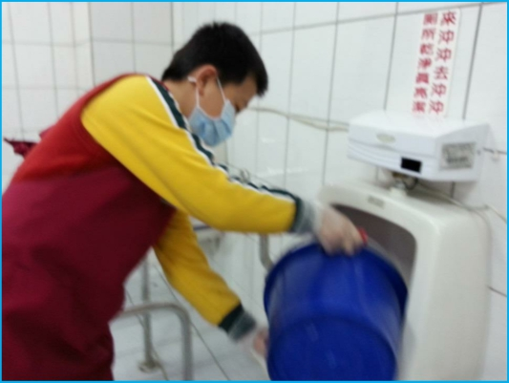
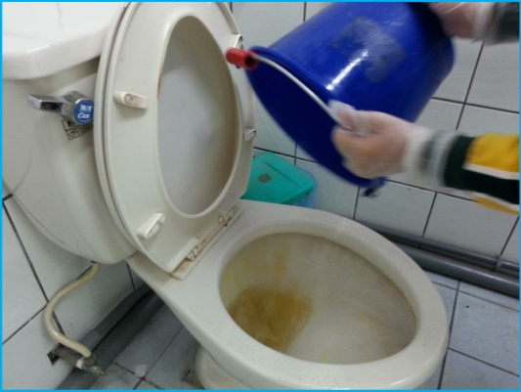
注意事項
刷洗後儘量不要用水桶沖洗，以免噴濺到外部，造成地板潮溼，增加拖地時間與困擾

Slide 16
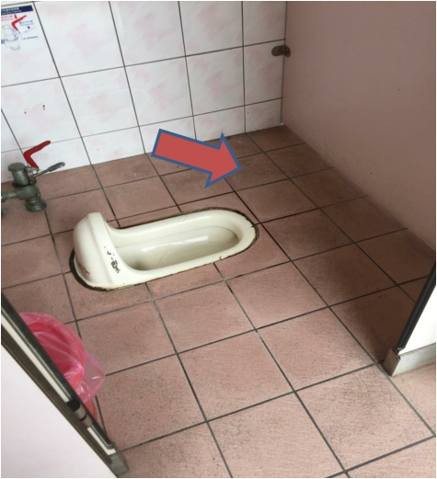
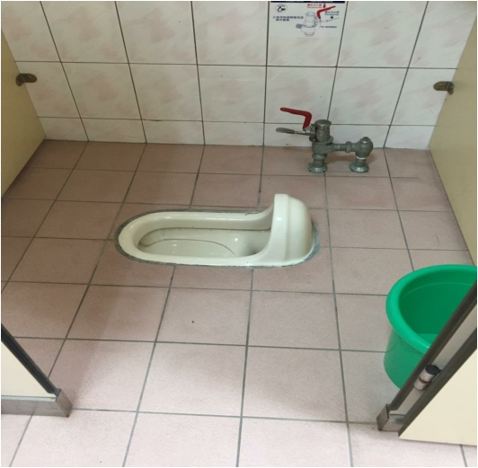
保持地板清潔
注意事項
廁所 地面髒汙 廁所 地面乾淨

Slide 17
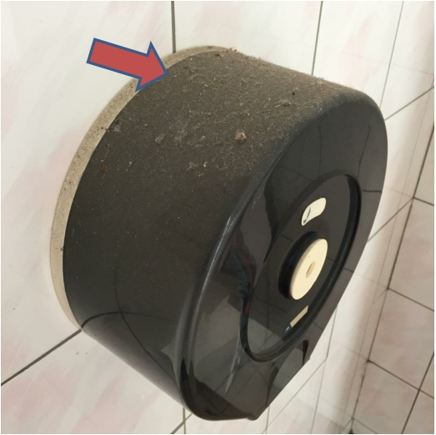
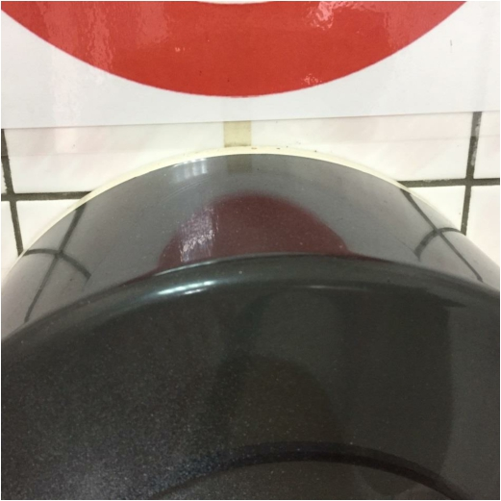
注意事項
衛生紙捲筒外灰塵 衛生紙捲筒外乾淨

Slide 18
環境清潔靠我們一起合作
打掃廁所最高指導原則就是保持廁所的通風乾躁

Slide 19
參考影片
負責 廁所使用清潔要領
嗯嗯 好輕鬆

Slide 20
參考資料
新竹市三民國小 環教組
嘉義縣和睦國民小學衛教組

